Slide 1

Карьерный выбор как путешествие:
как к нему подготовиться
Евгений Виноградов,
Заместитель руководителя проекта
«Атлас новых профессий»
22.04.2021

Slide 2
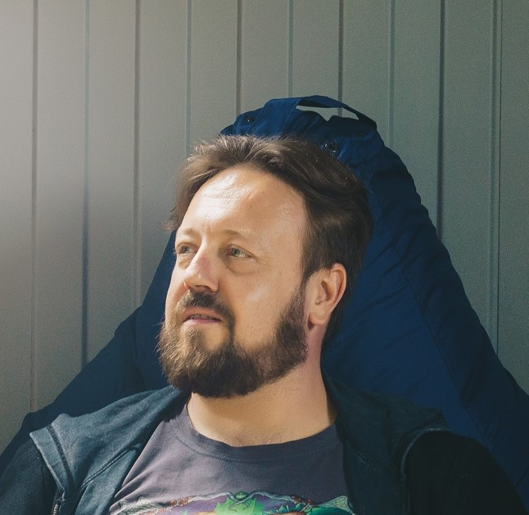
Евгений Виноградов
Заместитель руководителя проекта Атлас новых профессий
Кандидат физико-математических наук
16 лет отдал экспериментальной геофизике, потому что выбрал профессию по картинке

Slide 3

Выбор профессии в ХХ веке

Slide 4
Но есть проблема… мир меняется слишком быстро!

Slide 5
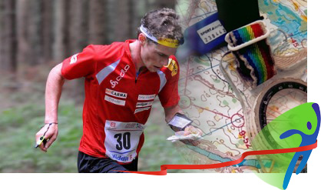
Выбор профессии в ХХI веке

Slide 6

В поисках будущего…

Slide 7
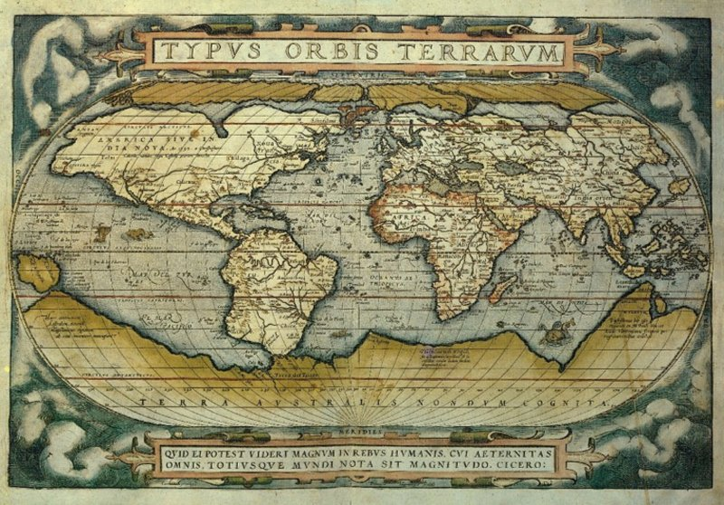
Определяемся с картой

Slide 8
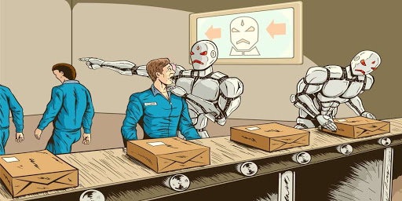

Slide 9
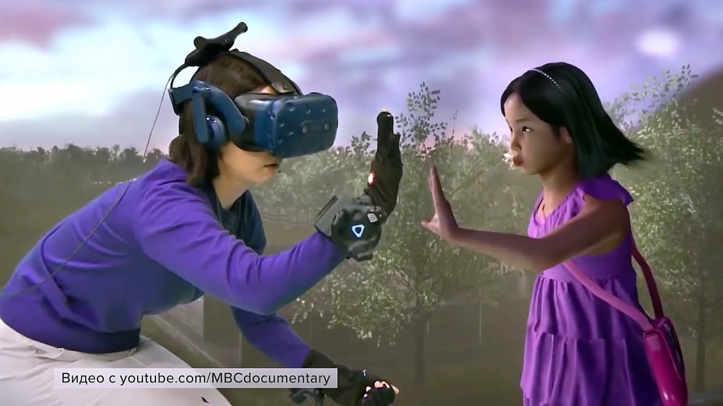

Slide 10
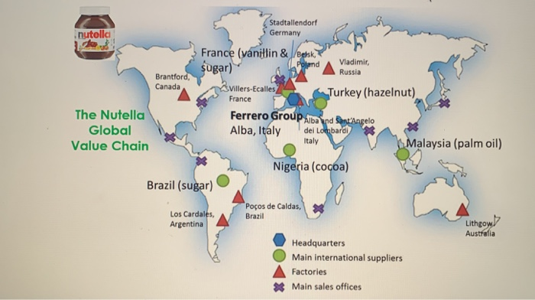


Slide 11

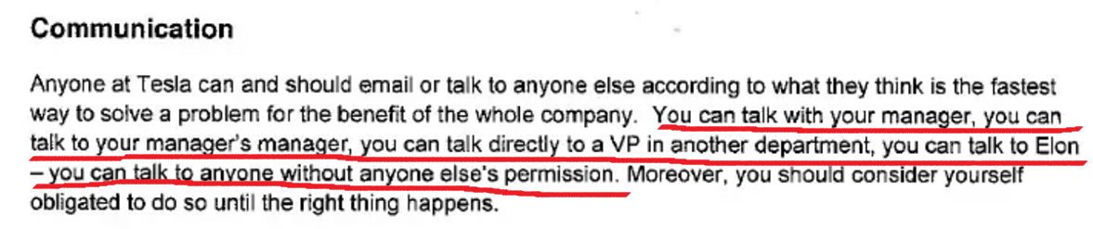

Slide 12
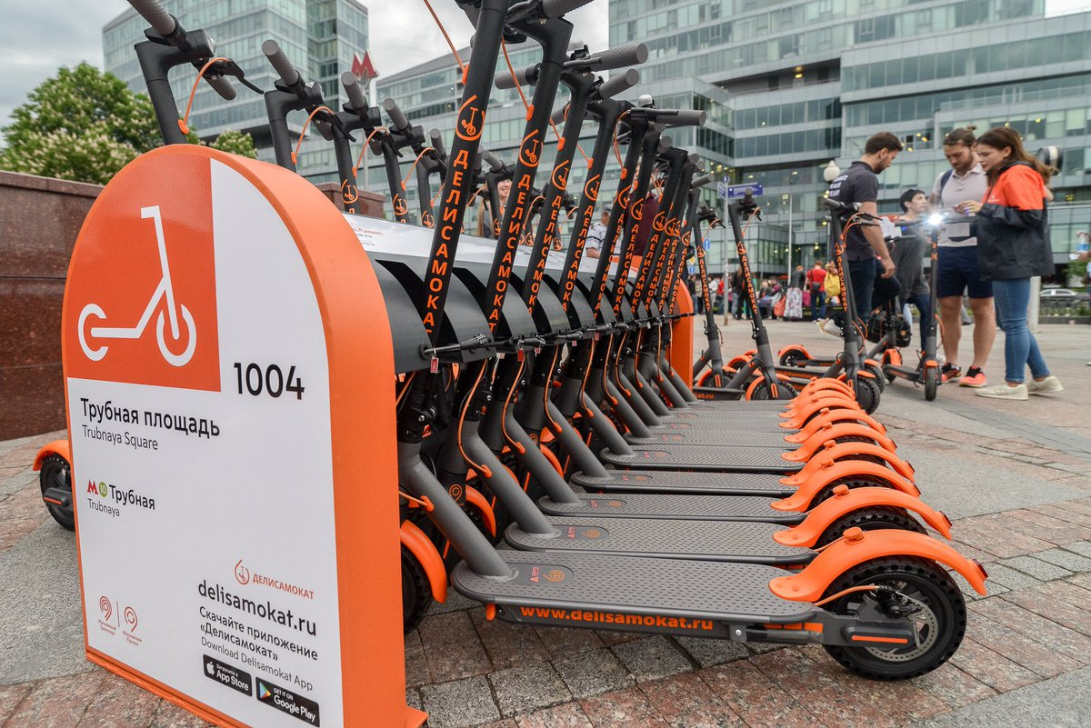
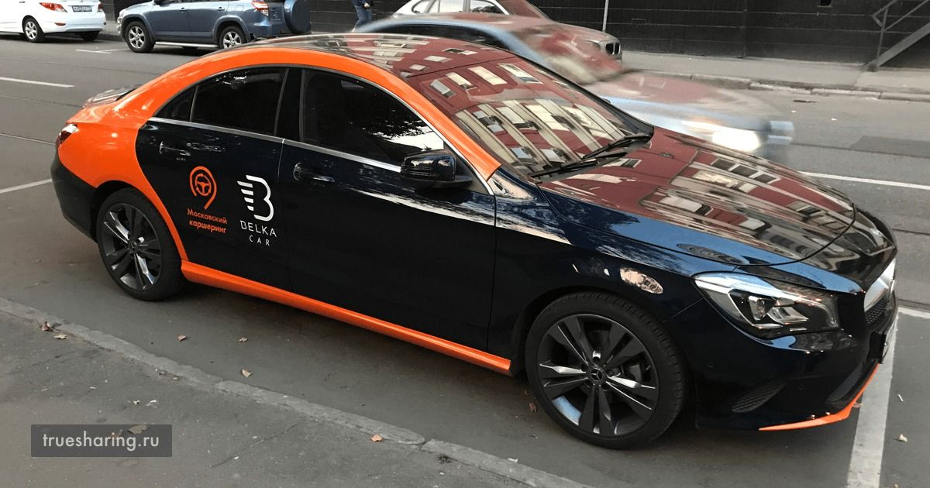
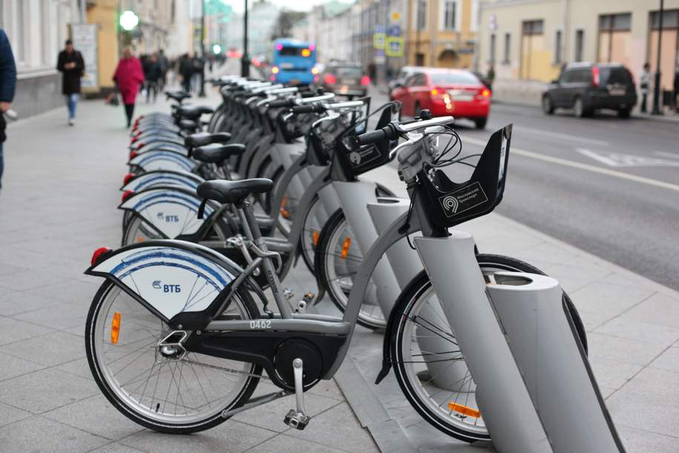
Новые бизнес модели…

Slide 13
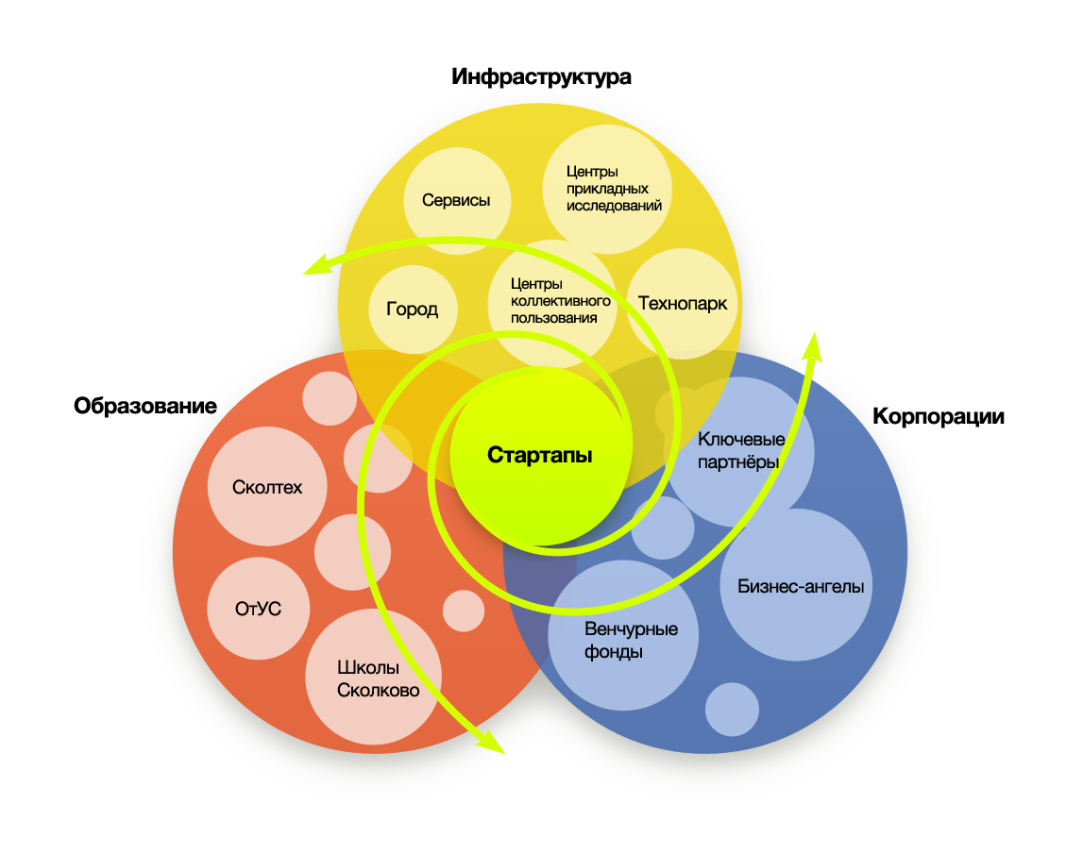
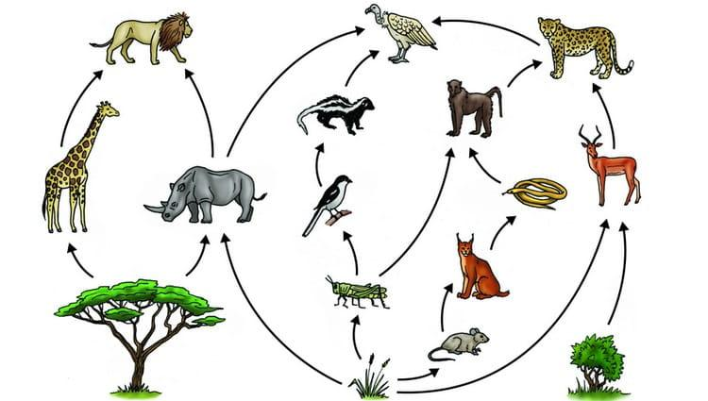
… и новые подходы

Slide 14
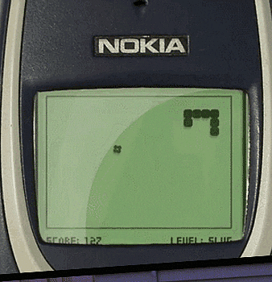
Хорошо, что коронавирус случился в 2020, а не в 2003.
Сидели бы дома с Nokia 3310, играли бы в змейку да SMS по $1 отправляли

Slide 15




Slide 16

Выбираем место назначения

Slide 18
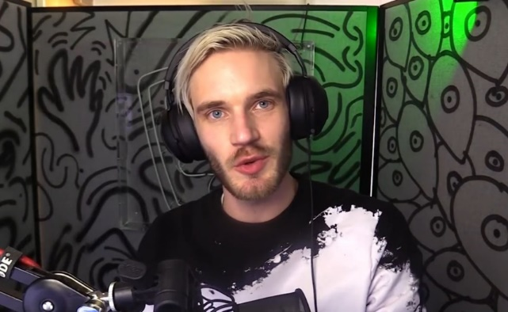



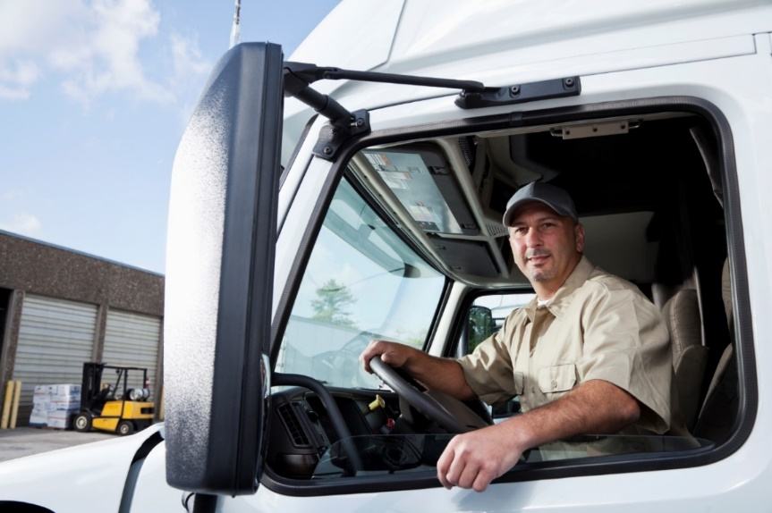


Slide 19
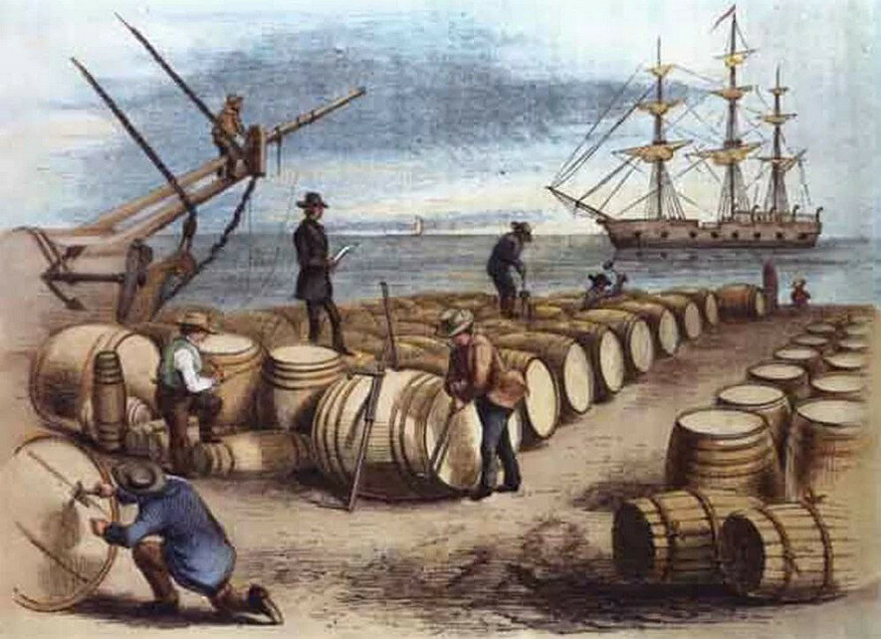
Снаряжаем себя в поход

Slide 20

Коммуникация
Навыки работы с людьми
Системное мышление
Навыки принятия решений
Умение работать в условиях неопределенности
Эмоциональный интеллект
…
…
…
…

Slide 21

Собираем команду

Slide 22








Университет – это не…
Стандартные лекции
Задачи с известными ответами
Потрепанные учебники
Теория про то, каким бывает море
Университет – это …
Профессора, занимающиеся наукой или бизнесом
Опыт в реальных проектах
Среда для инноваций
Network и коммуникационные пространства
Практика «выживания»

Slide 23
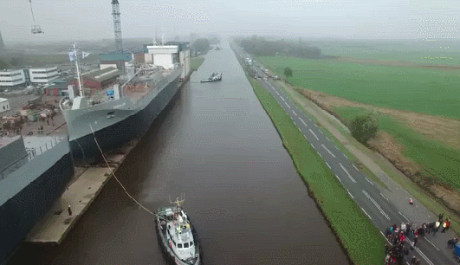
В путь!

Slide 24


